Slide 1
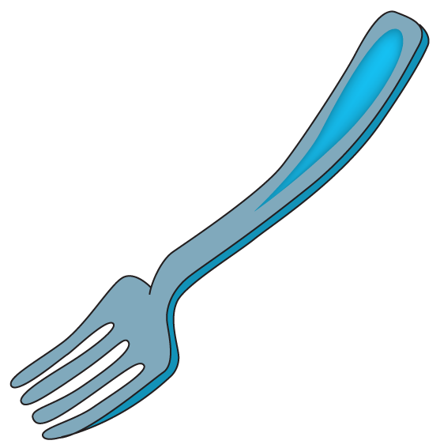
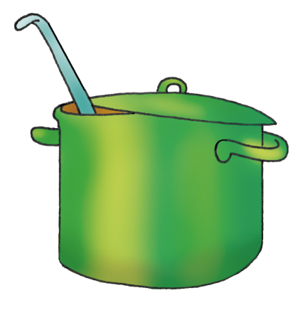
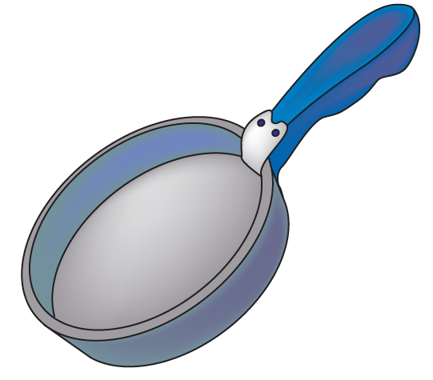
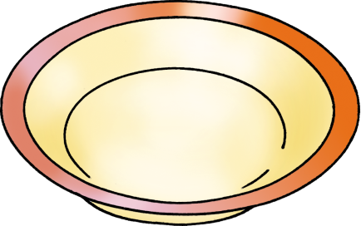


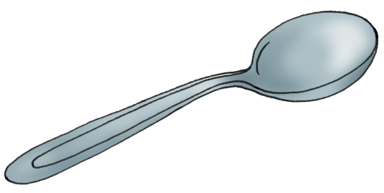
Гострі зуби вона має,
Їсти нам допомагає,
Що бере в тарілці – все
Нам до рота донесе.
Відгадайте загадки.

Slide 2
Щоб підсмажить їжу швидко,
Нам потрібна...
Відгадайте загадки.

Slide 3
Не каструля і не миска,
Не кружка, не горщик.
Насипають в неї кашу,
Наливають борщик.
Відгадайте загадки.

Slide 4
Є у блюдечка подружка,
Що одне лиш має вушко.
Можеш кралю цю зустріти,
Як захочеш чай попити.
Відгадайте загадки.

Slide 5
То холодним, то гарячим
Вдома кожен мене бачив,
І співаю я від жару
І пускаю з носа пару.
Відгадайте загадки.

Slide 6
Вона їсти допомагає,
По тарілочці гуляє,
Накладає супчик в ротик,
Щоб кругленький був животик.
Відгадайте загадки.

Slide 7
Ми на кухні друзі ваші,
І без нас не зварити каші,
Ані борщ, ні капусняк
Не зварить без нас ніяк.
Ні картоплі, ні цибулі
Не зварити без ...
Відгадайте загадки.

Slide 8
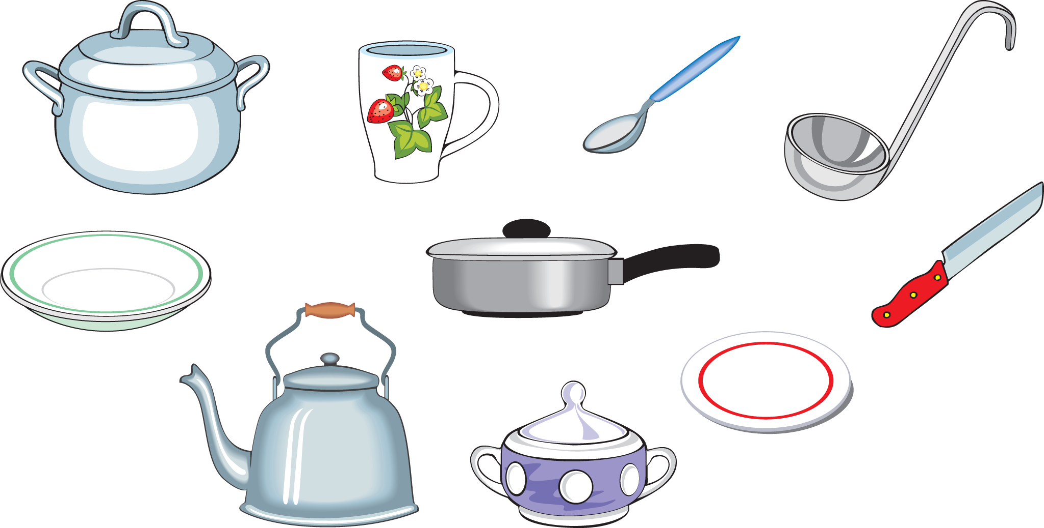
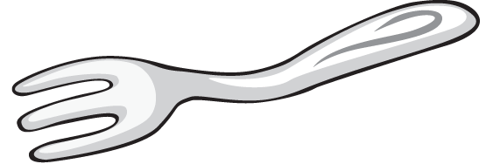
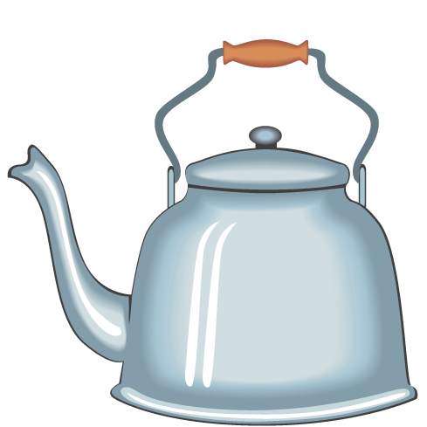

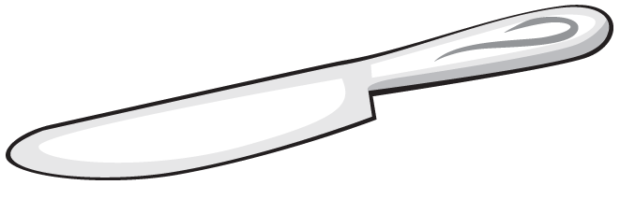

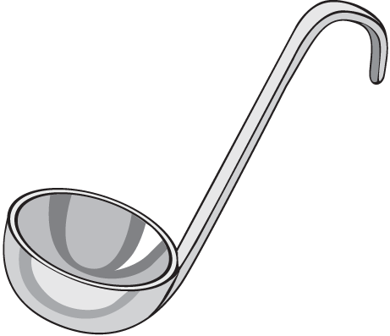
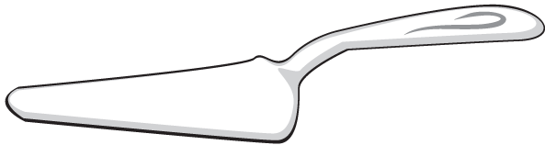
Виберіть чайний посуд.

Slide 9
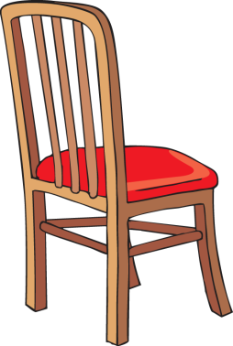
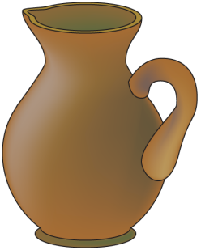
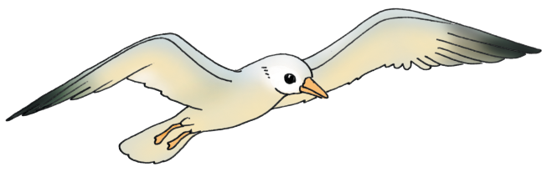
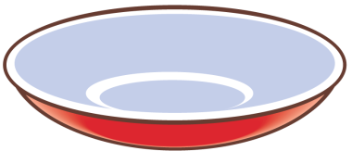
У кожній групі знайдіть зайве.

Slide 10







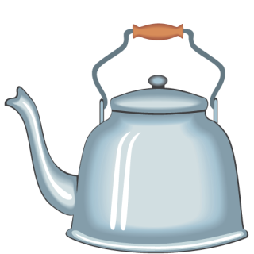



Доберіть до кожного контуру
відповідний посуд.

Slide 11
З’єднайте частини посуду, назвіть їх.

